Slide 1

Viết bài văn kể lại sự việc có thật liên quan đến một nhân vật lịch sử

Slide 2
Hoạt động
khởi động

Slide 3
Hoạt động khởi động
Nhìn hình đoán tên nhân vật lich sử/
nhân vật nổi tiếng

Slide 4
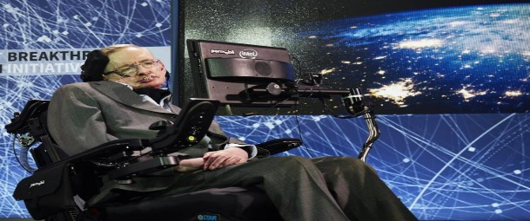

Stephen hawking- nhà vật lí thiên tài người Anh

Slide 5
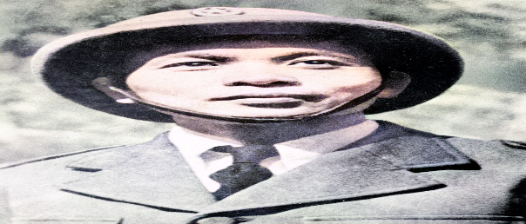
Đại tướng Võ Nguyên Giáp- người anh cả của Quân đội nhân dân Việt Nam

Slide 6
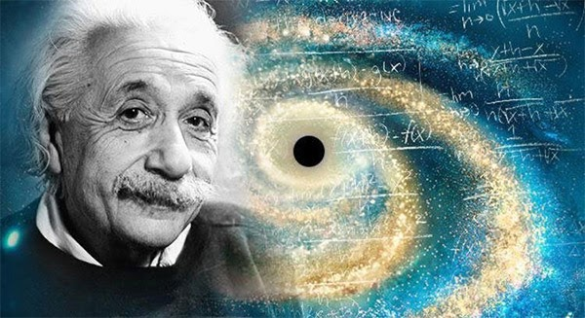
Albert Einstein là một nhà khoa học, nhà vật lý đã đoạt giải Nobel Vật lý năm 1921

Slide 7
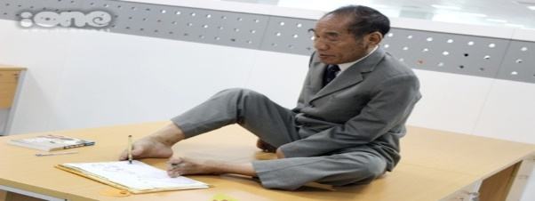
Nhà giáo Nguyễn Ngọc Ký

Slide 8
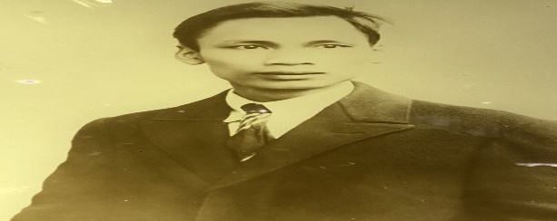
Bác Hồ

Slide 9
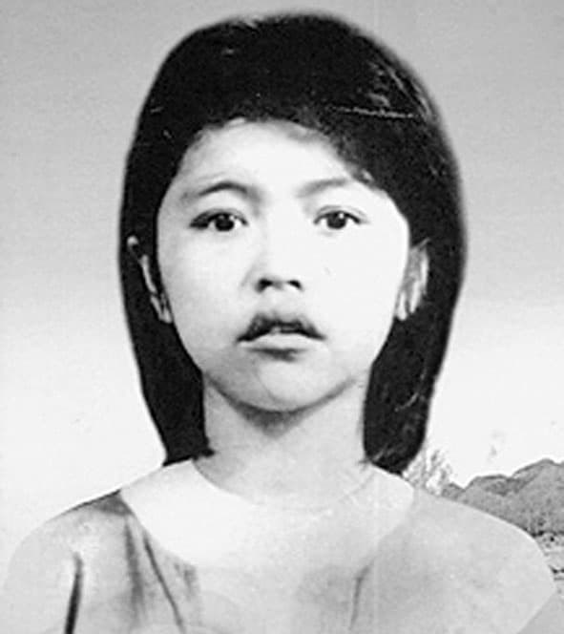
Võ Thị Sáu

Slide 10
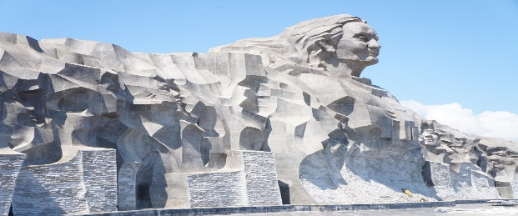
Mẹ Việt Nam anh hùng Nguyễn Thị Thứ

Slide 11
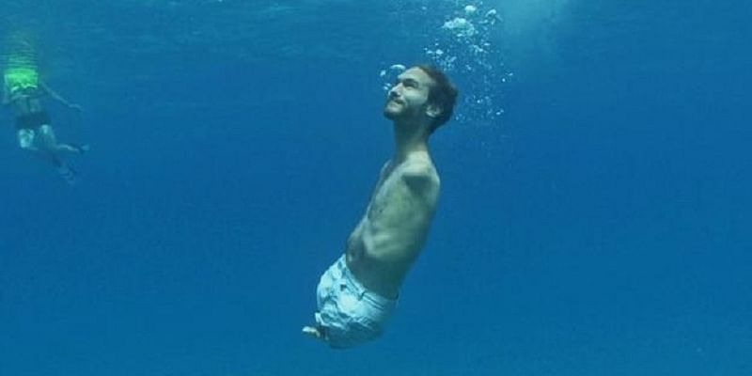
Nick Vujicic - một diễn giả truyền cảm hứng người Úc

Slide 12
Hình thành kiến thức

Slide 13

I
Tìm hiểu yêu cầu của kiểu bài

Slide 14


I. Tìm hiểu yêu cầu kiểu bài
Bài văn kể lại sự việc có thật liên quan đến nhân vật lịch sử cần phải đảm bảo yêu cầu nào?

Slide 15
I. Tìm hiểu yêu cầu kiểu bài
Giới thiệu được nhân vật và sự việc có thật liên quan đến nhân vật đó
Nêu được ý nghĩa của sự việc.
Nêu được suy nghĩ, ấn tượng của người viết về sự việc được kể.
Kể được sự việc theo một trình tự hợp lí; có sử dụng các yếu tố miêu tả trong khi kể.

Slide 16

II
Phân tích bài viết tham khảo

Slide 17
II. Phân tích bài viết tham khảo
HS đọc bài viết tham khảo và hoàn thiện PHT số 1

Slide 18

II. Phân tích bài viết tham khảo
Câu hỏi | Câu trả lời
Bài viết kể về sự việc gì?
Sự việc đó có thật không và liên quan tới nhân vật nào?
Diễn biến của sự việc như thế nào?
Sự việc đó có nghĩa ra sao
Người viết bày tỏ suy nghĩ gì về sự việc được kể
Chỉ ra yếu tố miêu tả trong bài viết

Slide 19
II. Phân tích bài viết tham khảo
Câu hỏi | Câu trả lời
Bài viết kể về sự việc gì? | Bài viết kể về màn “trình diễn” ánh sáng
Sự việc đó có thật không và liên quan tới nhân vật nào? | Sự việc có thật và liên quan đến nhà khoa học nổi tiếng Thô-mát Ê-đi-sơn
Diễn biến của sự việc như thế nào? | Ê-đi-sơn đã cho treo hàng trăm bóng đèn điện quanh phòng thí nghiệm, quanh nhà và dọc con đường nơi ông sống
Sự việc đó có nghĩa ra sao | Màn “trình diễn” ánh sáng của Ê-đi –sơn mở đầu cho việc đưa ánh sáng đèn điện đến với cuộc sống của con người
Người viết bày tỏ suy nghĩ gì về sự việc được kể | Màn “trình diễn” ánh sáng đó đã mở ra một kỉ nguyên ánh sáng mới, làm thay đổi thế giới
Chỉ ra yếu tố miêu tả trong bài viết | Những chiếc bóng đèn có vỏ ngoài được làm bằng thủy tinh cách nhiệt, bên trong có chứa dây đốt làm bằng sợi carbon, tỏa ra thứ ánh sáng liên tục và dìu dịu

Slide 20
III
Thực hành viết theo các bước

Slide 21



III. Thực hành viết theo các bước
Đề bài:
Em hãy viết bài văn kể lại một sự việc có thật liên quan đến một nhân vật lịch sử đã để lại cho em ấn tượng sâu sắc

Slide 22
1.
Trước khi viết

Slide 23

1. Trước khi viết
a
Lựa chọn đề tài
b
Tìm ý
c
Lập dàn ý

Slide 24
a. Lựa chọn đề tài
01
Em hãy xác định mục đích viết và người đọc bài văn của em
02
Hs chọn một nhân vật lịch sử dựa theo định hướng của Gv

Slide 25

a. Lựa chọn đề tài
01
Chọn nhân vật lịch sử là nhà quân sự, chính trị, khoa học, văn hóa, …. : Trần Hưng Đạo, Lê Lợi, Nguyễn Trãi, Lê Quý Đôn, Hồ Chí Minh, Võ Nguyên Giáp, …
02
Có thể viết về những con người bình dị đang sống quanh ta, những người có cống hiến, đóng góp lớn lao cho đời sống cộng đồng...

Slide 26


b. Tìm ý
Hs tìm ý theo PHT số 1 để hướng dẫn Hs tìm ý

Slide 27
b. Tìm ý
Diễn biến sự việc.
Ý nghĩa sự việc.
Suy nghĩ của bản thân về sự việc được kể.
Thời gian, không gian diễn ra sự việc.

Slide 28
c. Lập dàn ý
Hs lập dàn ý theo PHT số 2

Slide 29

2. Đặc điểm về vần
PHT số 2

Slide 30
2.
Viết bài

Slide 31


2. Viết bài
Hs viết bài theo dàn ý

Slide 32
*Lưu ý khi viết bài
Lưu ý tính xác thực của các chi tiết có liên quan đến việc được kể
Bám sát dàn ý
Các câu, các ý phải đảm bảo tính liên kết về hình thức và mạch lạc về nội dung
Lựa chọn từ ngữ phù hợp

Slide 33
4.
Chỉnh sửa

Slide 34
4. Chỉnh sửa
Hs ra soát bài viết theo gợi ý Bảng 1

Slide 35
*Bảng 1
Yêu cầu | Gợi ý chỉnh sửa
Giới thiệu được nhân vật và sự việc liên quan đến nhân vật. | Đọc lại phần Mở bài để đảm bảo đúng yêu cầu đề ra.
Cung cấp được thông tin về sự việc mà bài viết nói tới. | Kiểm tra độ xác thực của thông tin và chỉnh sửa nếu có sai sót.
Trình bày được diễn biến của sự việc. Có sử dụng yếu tố miêu tả trong khi kể. Nêu được ý nghĩa của sự việc được nói tới. | Lưu ý về trình tự của sự việc được kể. Sắp xếp sự việc theo trật tự trước sau. Bổ sung nếu thấy thiếu yếu tố miêu tả và phần nêu ý nghĩa của sự việc.
Nêu được suy nghĩ, ấn tượng của người viết về sự việc được nói tới. | Đánh dấu những từ ngữ thể hiện suy nghĩ, ấn tượng trước sự việc. Nếu chưa có hoặc chưa đủ thì cần bổ sung.
Đảm bảo yêu cầu về chính tả, diễn đạt (dùng từ, đặt câu, sử dụng từ ngữ liên kết câu và liên kết đoạn văn,...). | Rà soát lỗi chính tả, dùng từ, đặt sâu, liên kết giữa các câu trong đoạn văn, giữa các đoạn văn trong bài viết; chỉnh sửa nếu phát hiện lỗi.

Slide 36
Hoạt động luyện tập

Slide 37

Hoạt động luyện tập
Em hãy viết bài văn kể lại một sự việc có thật liên quan đến một nhân vật lịch sử đã để lại cho em ấn tượng sâu sắc (Hs chọn một nhân vật lịch sử khác để viết bài)

